Slide 2
Folkmängdens utveckling i Linköpings kommun 1971-2012
Folkmängdens utveckling sedan kommunsammanslagningen 1971

Slide 3
Födda och döda i Linköpings kommun 1971-2012

Slide 4
In- och utflyttning i Linköpings kommun 1971-2012

Slide 5
Befolkning efter ålder i Linköpings kommun 2002, 2012 och prognos 2022
ålder

Slide 6
Stadsdelar/tätorter med störst folkökning sedan år 2000
I Innerstaden, Garnisonen och Ekängen har befolkningen inte minskat
något år sedan sekelskiftet

Slide 7
Befolkningsförändringar per vecka under 2013
vecka

Slide 8
Folkmängdens utveckling per dag under september och oktober 2013
Aviseringar av födda och döda ca 93 % inom 10 dagar och 100 % inom 30 dagar
Aviseringar av inrikes flyttning ca 84 % inom 10 dagar och 96 % inom 30 dagar
Aviseringar av utrikes flyttning ca 71 % inom 10 dagar och 93 % inom 30 dagar
datum

Slide 9
Framtidssatsningar

Slide 10
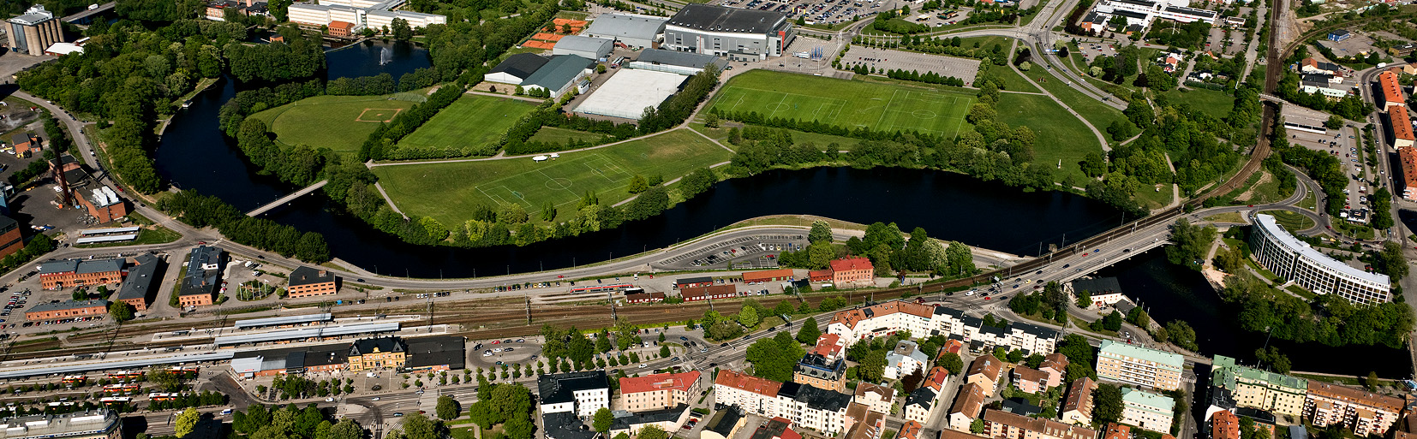
Ostlänken –
Innerstaden flyttar över ån
Nya järnvägsspår Linköping-Stockholm
Nytt resecentrum – byggstart 2017
Ny stadsdel

Slide 11
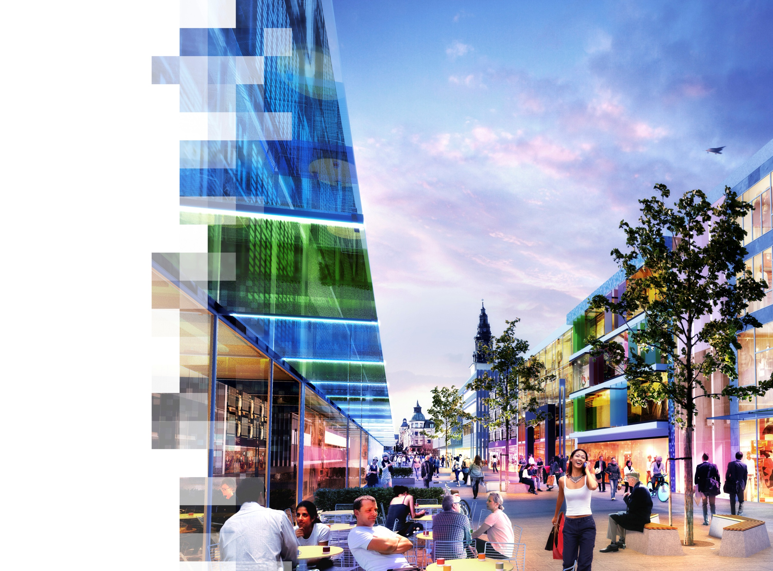
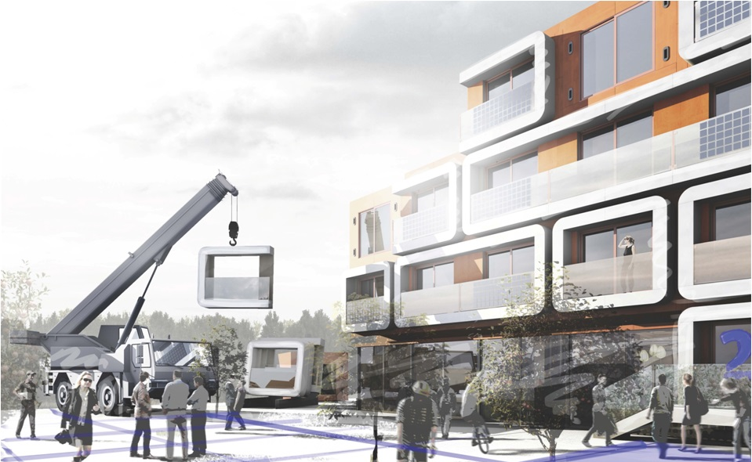
Stora byggnadsprojekt i Linköping
Nytt resecentrum, för 10-15 miljoner resenärer/år
Kallerstad, 5 000 lägenheter, 15-20 000 arbetsplatser
Vallastaden, 600 lägenheter
Folkungavallen, 600 lägenheter
Övre Vasastaden, 2 300 lägenheter
Ny simhall
Nytt ridcentrum

Slide 12
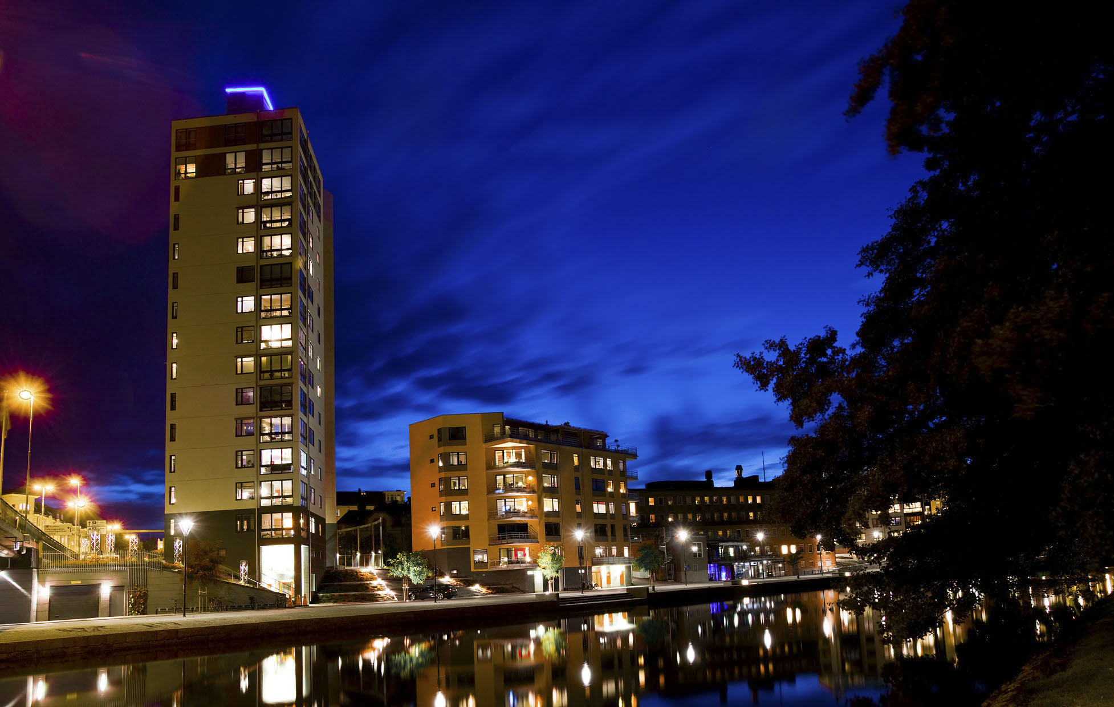
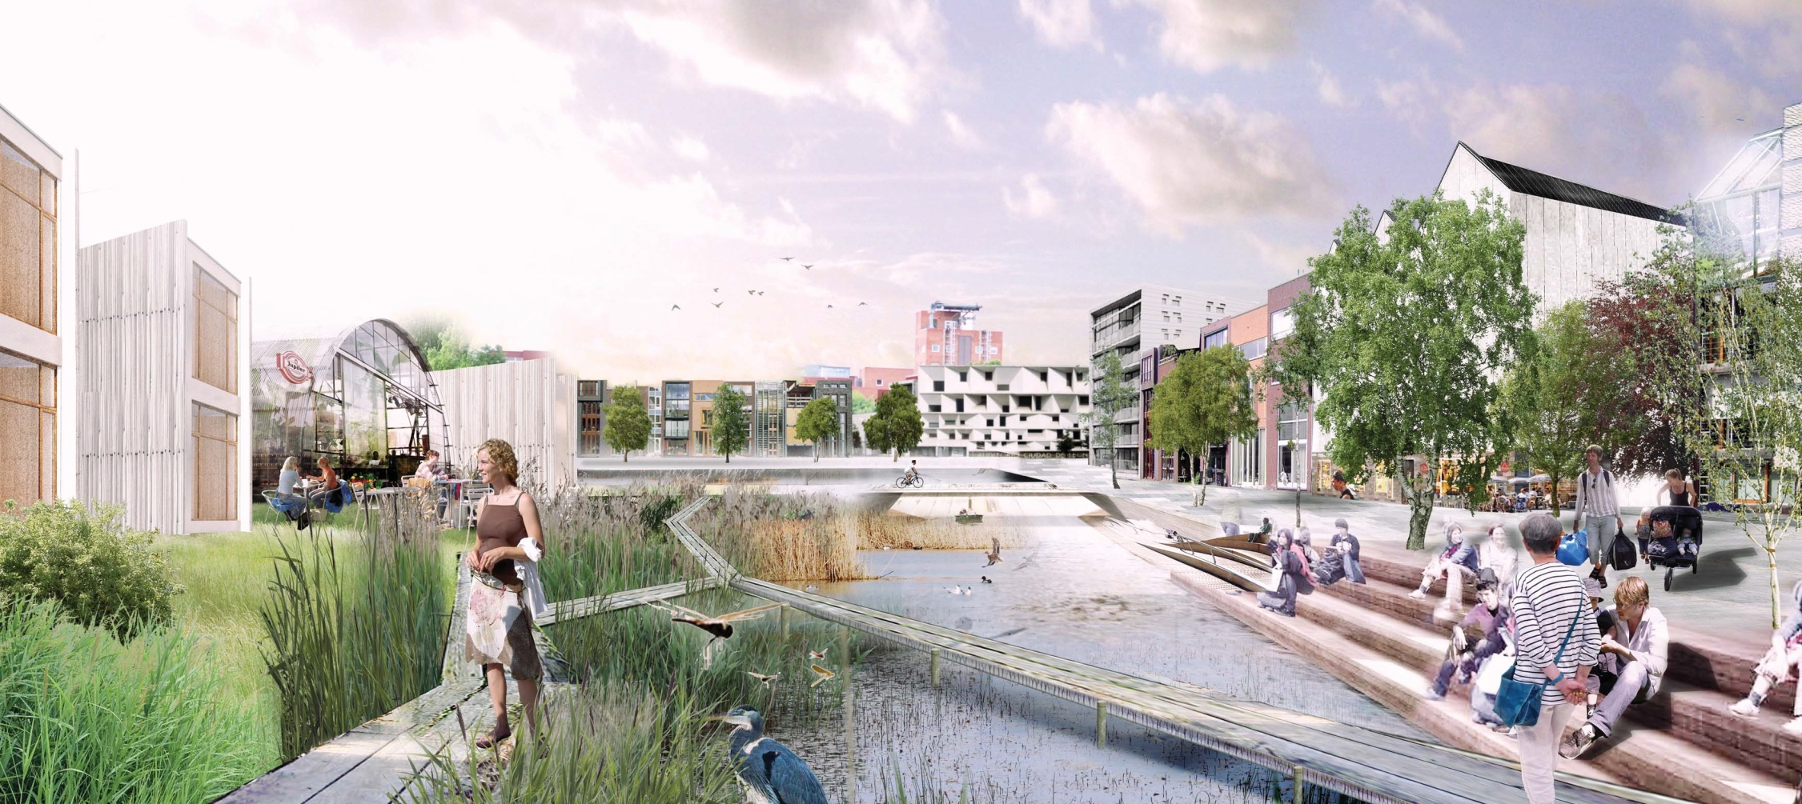
Boende och nybyggnation
Planerade enfamiljshus och
lägenheter fram till 2020 5 646

Slide 13
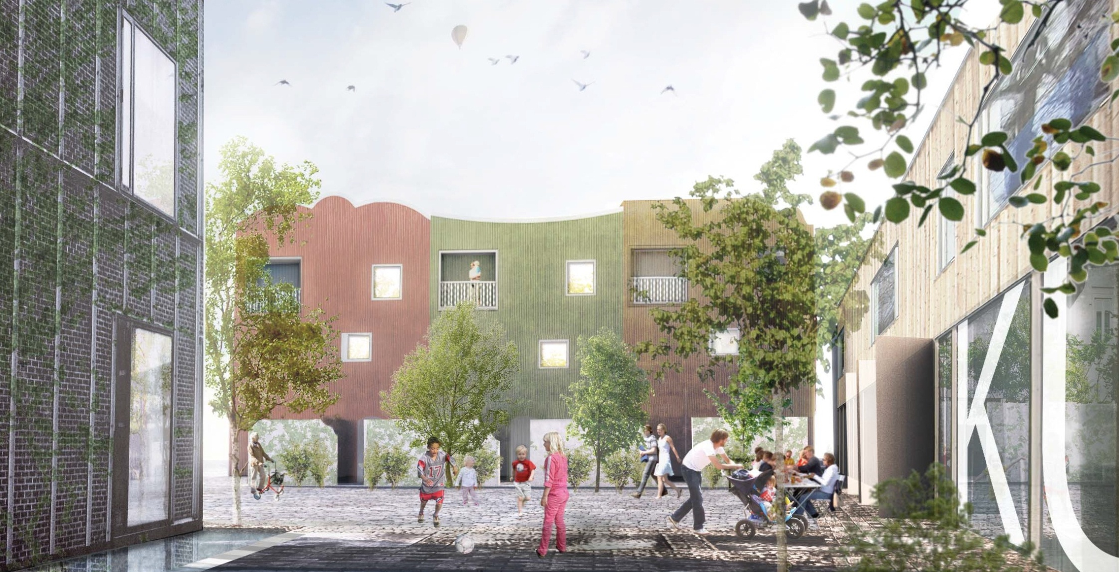
Utbildning
2014-2017 2014-2022
Barnprognos 1-5 år 800 1 400
Elevprognos F6-9 2 000 4 000
Behov av nya förskoleplatser: 500 upphandlas 2014-2016
Behov av nya skolplatser: 500 upphandlas 2014-2016

Slide 14
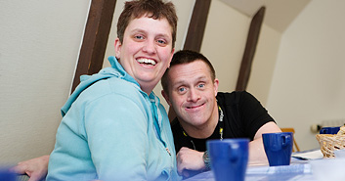
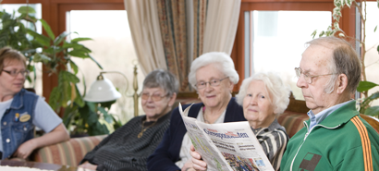
Omsorg
Utbyggnad inom äldreomsorgen 2013-2016 : 159 nya platser
Utbyggnad bostäder och bostäder med personalstöd åren 2014 – 2016 inom omsorgsnämndens område: 112 platser
(individ/familjeomsorg, socialpsykiatri, utvecklingsstörning)

Slide 15

Så firar vi

Slide 16

Innovationsdagen 3 november

Slide 17
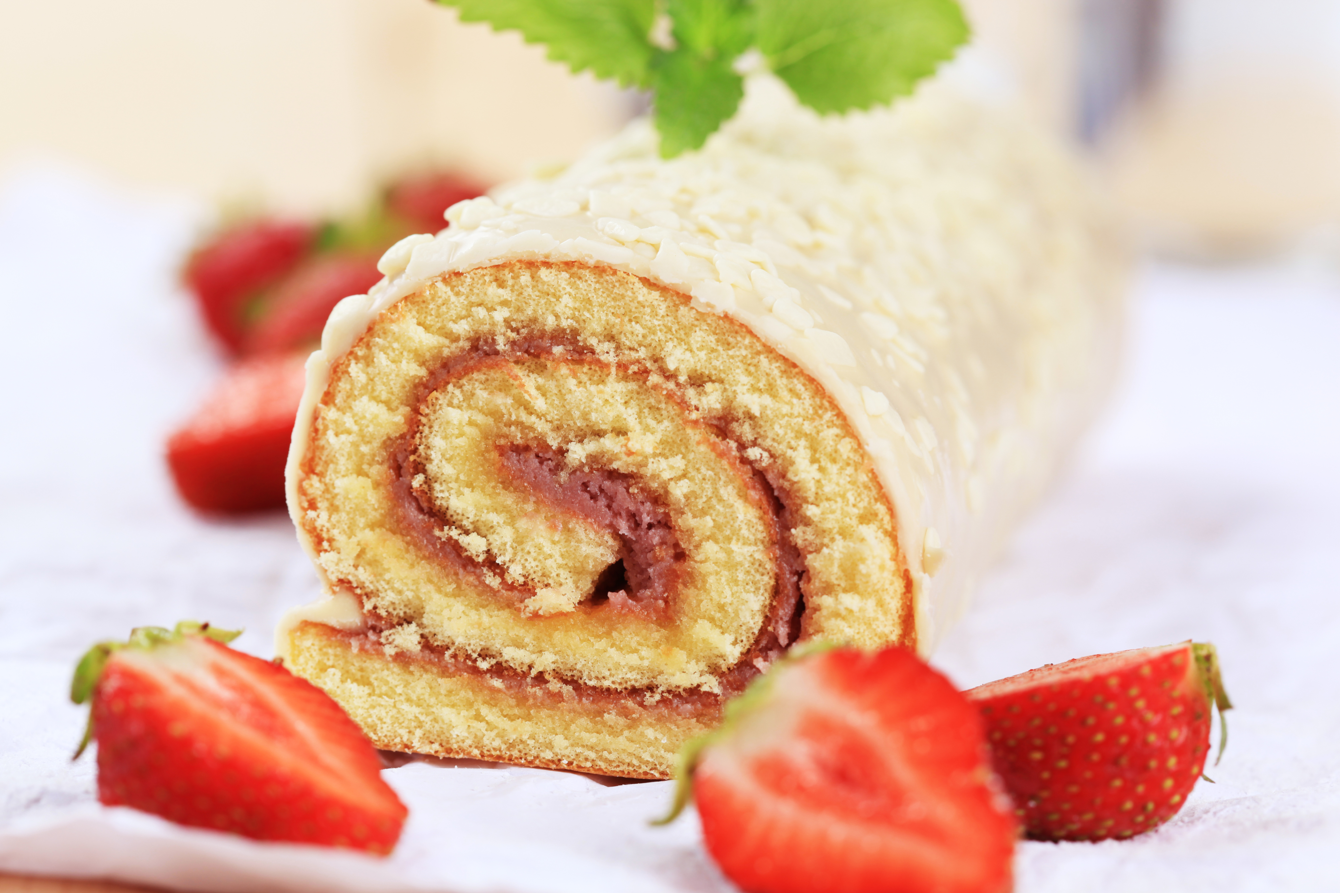
150 meter rulltårta i biblioteket 16 november

Slide 18

Invigning Vinterljus 2013 –
150 000 invånare

Slide 19

Invigning 16 november
14.00-16.00 En 150 meter lång rulltårta serveras på Stadsbiblioteket. Utställning med tidslinje över Linköpings nutidshistoria 1930-2030 i Medborgarkontorets lokaler i biblioteket.
15.00-16.00 Aktiviteter i city som arrangeras av Linköping City Samverkan
16.00-17.00 Fackeltåg med 150 st facklor från Lilla Torget till Stadsbiblioteket
17.00-18.00 Invigningsprogram
Paul Lindvall talar om Linköping 150 000 invånare och tänder upp ”Linköpingsträdet”. Vinterljustal av Muharrem Demirok och Anna Bertilsson.
Bildspel om årets Vinterljusslinga på storbild.
Underhållning.
Linköpings kommun bjuder på glögg/varm saft och pepparkaka.
Linköpingsträdet är en särskild installation i årets Vinterljusslinga som symboliserar ”Den växande staden” som nu har 150 000 invånare.

Slide 20
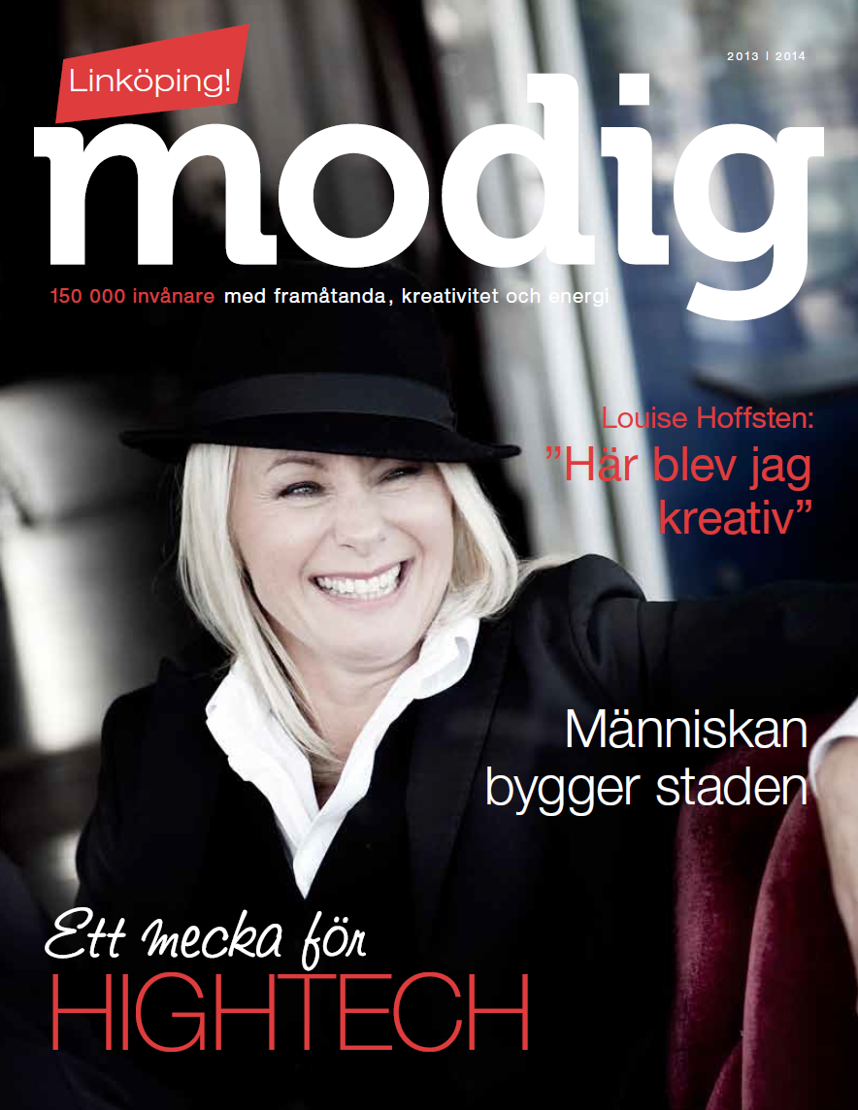
Magasinet Modig på SJ v47-51

